Slide 1



НИЙТИЙН ТЭЭВРИЙН ҮЙЛЧИЛГЭЭНИЙ
ГАЗАР

Slide 2
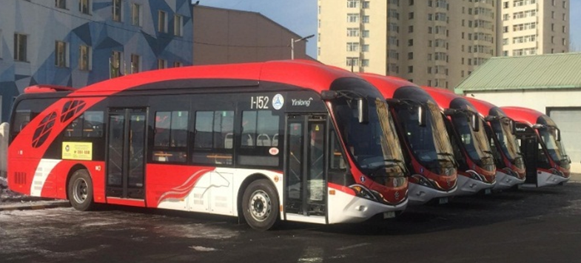
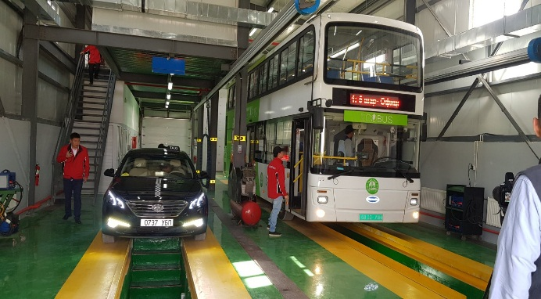
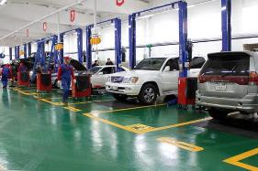
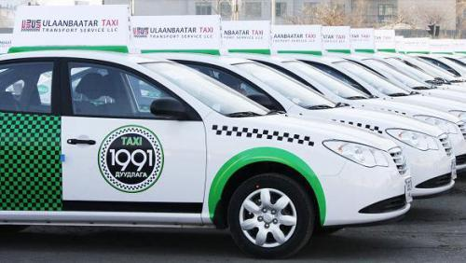
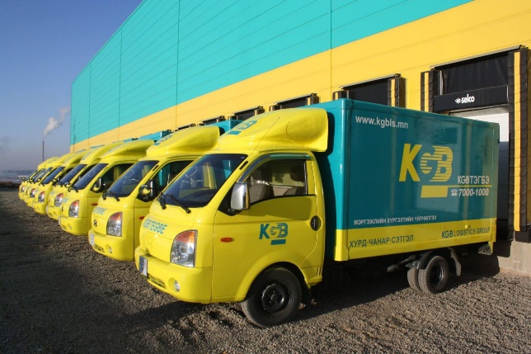
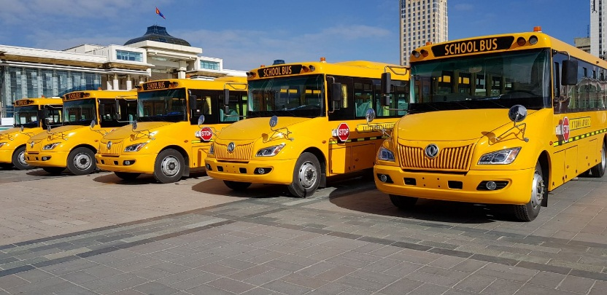
НИЙТИЙН ТЭЭВРИЙН ҮЙЛЧИЛГЭЭНИЙ ГАЗАР
ҮНДСЭН ҮЙЛ АЖИЛЛАГААНЫ ЧИГЛЭЛ
Нийтийн зорчигч тээврийн үйлчилгээ
Техникийн хяналтын
үзлэгийн төв
Авто үйлчилгээ
Нийтийн тээврийн такси үйлчилгээ
Ачаа тээврийн
үйлчилгээ
“Сургуулийн автобус” төсөл

Slide 3
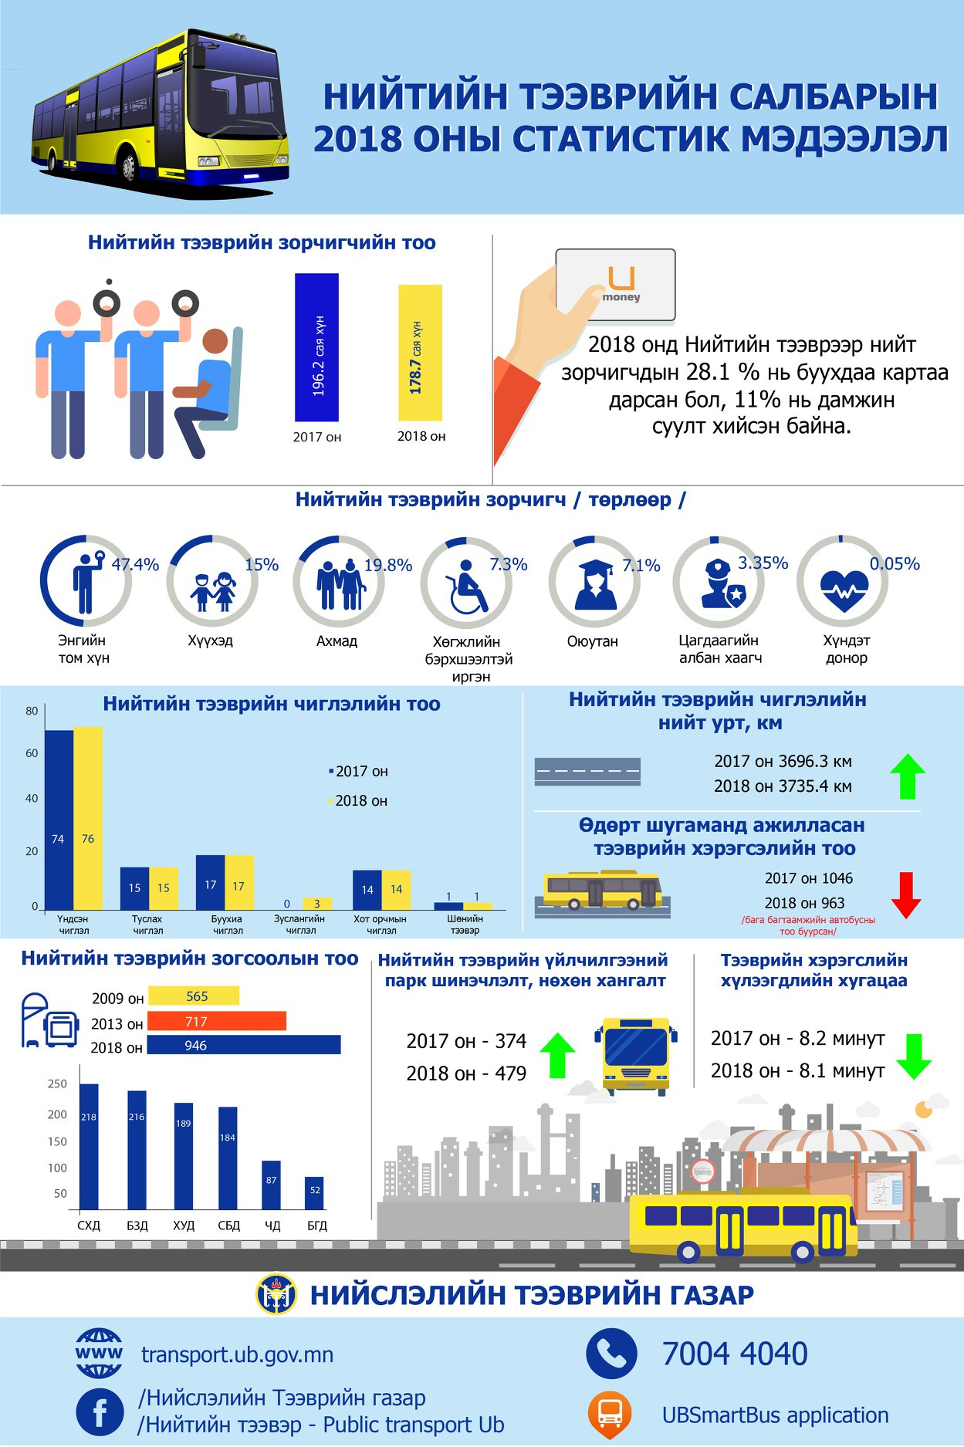
ӨДӨРТ АЖИЛЛАЖ БАЙГАА ТЭЭВРИЙН ХЭРЭГСЛИЙН БҮТЭЦ
ӨДӨР БҮР
953
АВТОБУС ҮЙЛЧИЛГЭЭ ҮЗҮҮЛДЭГ
Нийслэлийн ӨМЧИТ 2
Хувийн хэвшлийн 18
98
чиглэлд
6 0 0
мянган зорчигч

Slide 4
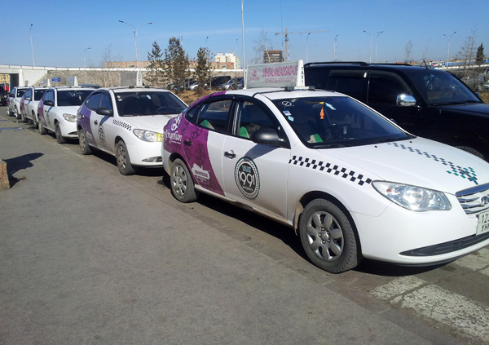
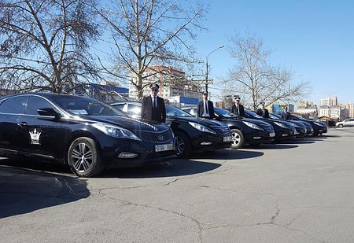
ТАКСИЙН ҮЙЛЧИЛГЭЭНИЙ ТАЛААР
Хувийн хэвшлийн 8 такси үйлчилгээ эрхлэгч ААНБ
Бүртгэлд байгаа 500 таксины 41% буюу 208 тээврийн хэрэгсэл энэ оны эцэст насжилтаар хасагдана.

Slide 5
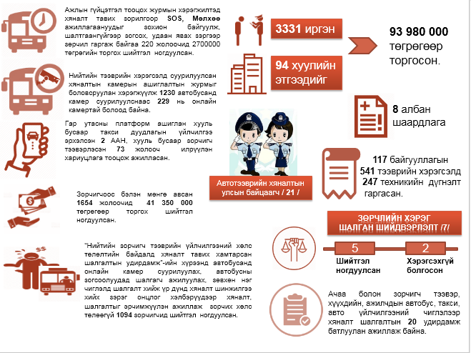
АВТОТЭЭВРИЙН ТУХАЙ ХУУЛЬ ТОГТООМЖ, ТҮҮНТЭЙ НИЙЦҮҮЛЭН
ЭРХ БҮХИЙ БАЙГУУЛЛАГААС ГАРГАСАН СТАНДАРТ, ДҮРЭМ, ЖУРМЫГ ХЭРЭГЖҮҮЛЭХ

Slide 6
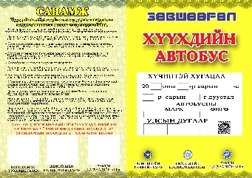



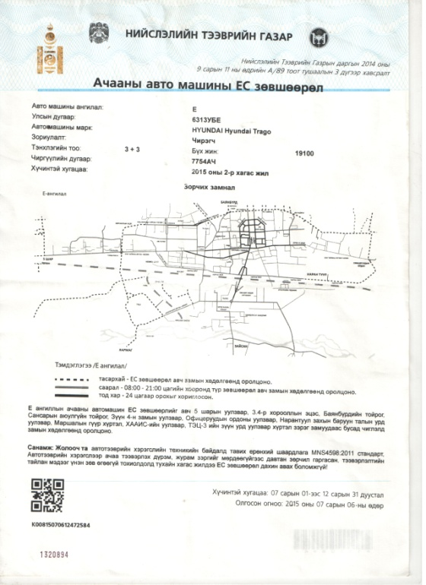

АЧАА ТЭЭВЭРЛЭЛТ БОЛОН ЧИГЛЭЛИЙН ТЭЭВРИЙН ХЭРЭГСЛЭЭР ЗОРЧИХ ЗӨВШӨӨРӨЛ
Д/Д | Зөвшөөрлийн төрөл | ААНБ-ын тоо | ТХ-ийн тоо
1 | Ажилчдын автобус | 95 | 183
2 | Хүүхдийн автобус | 58 | 147
Дүн |  | 153 | 330
“ЕС” ЗӨВШӨӨРӨЛ”

Slide 7
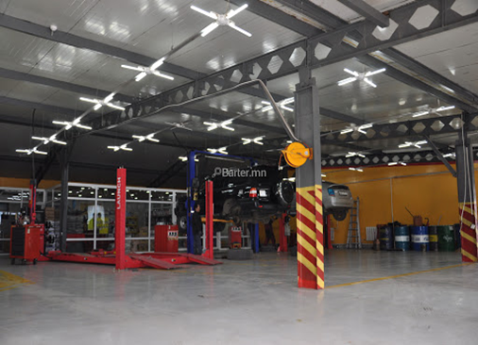
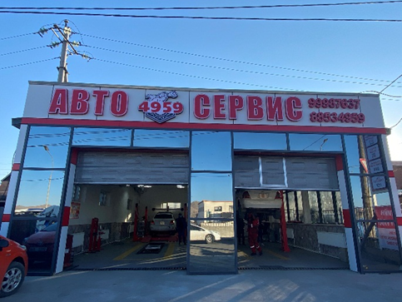
Нийслэлийн хэмжээнд 2020 оны байдлаар авто үйлчилгээ эрхлэгч нийт 1091 иргэн, аж ахуйн нэгж байгууллага бүртгэгдсэнээс 763 аж ахуйн нэгж, байгууллага, 328 иргэн үйл ажиллагаа эрхэлж байна.
АВТО ҮЙЛЧИЛГЭЭ
Авто үйлчилгээ эрхлэгчдийн үйл ажиллагаанд ангилал тогтоох тухай 2021.03.18-ны байдлаар нийт 359 иргэн, аж ахуйн нэгж, байгууллагын үйл ажиллагаанд ангилал тогтоон гэрчилгээ олгон ажилласан.

Slide 8
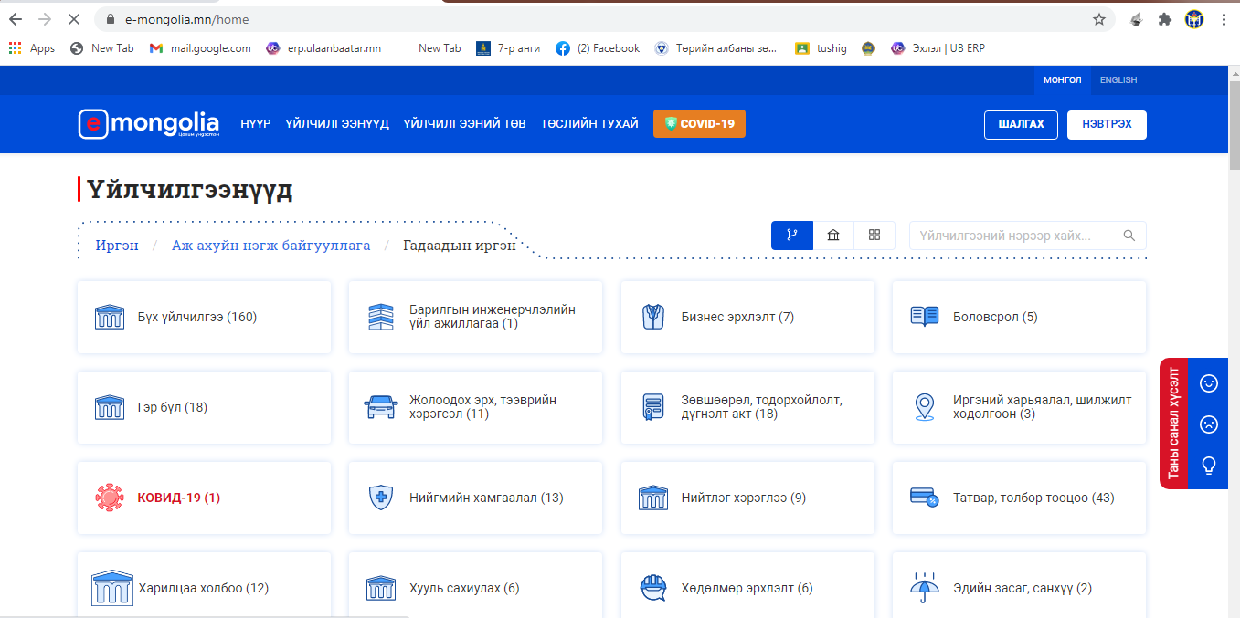
Төрийн үйлчилгээг иргэдэд түргэн шуурхай хүргэх ажлын хүрээнд
Авто үйлчилгээ эрхлэгчдийн үйл ажиллагаанд ангилал тогтоох ажлыг иргэдэд нээлттэй, түргэн шуурхай үйлчлэх зорилгоор еmongolia.mn сайт ашиглан авто үйлчилгээ эрхлэгчдэд ангиллын гэрчилгээг онлайнаар олгох ажлыг мэргэжлийн байгууллагатай хамтран хийж байна.

Slide 9
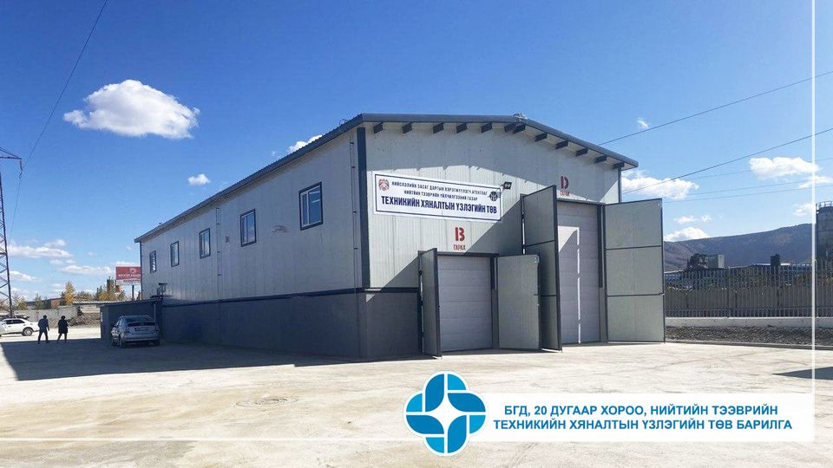
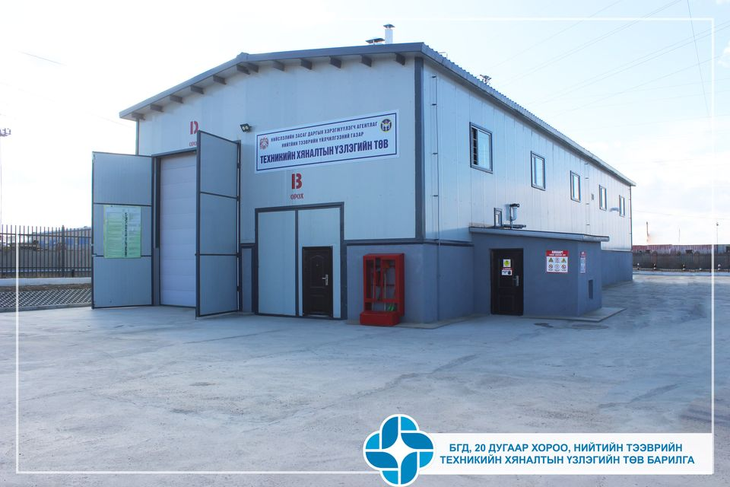
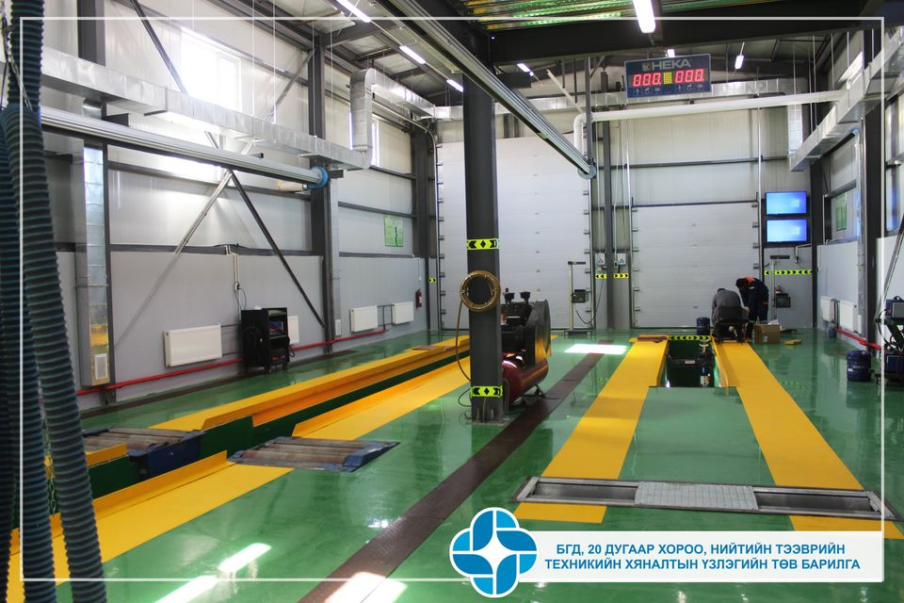
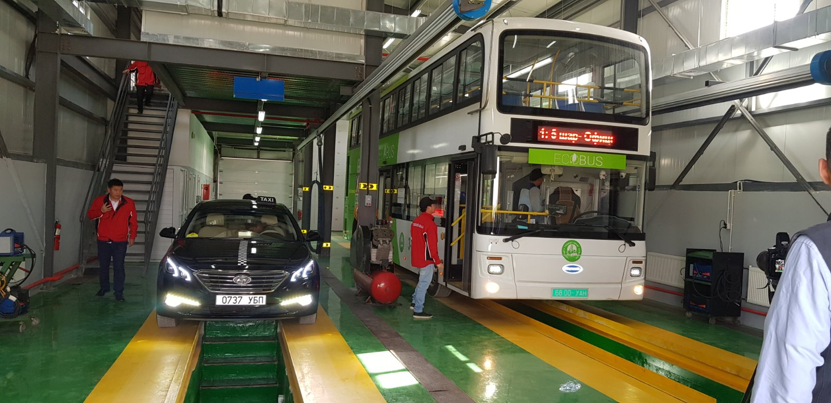
ТЕХНИКИЙН ХЯНАЛТЫН ҮЗЛЭГИЙН ТӨВ
2020 онд Монгол улсын стандарт MNS 5044:2010 “Автотээврийн хэрэгслийн техникийн хяналтын үзлэгийн төв – Ангилал – Ерөнхий шаардлага” хангасан шинэ төвийг барьж, ашиглалтад оруулаад байна.

Slide 10
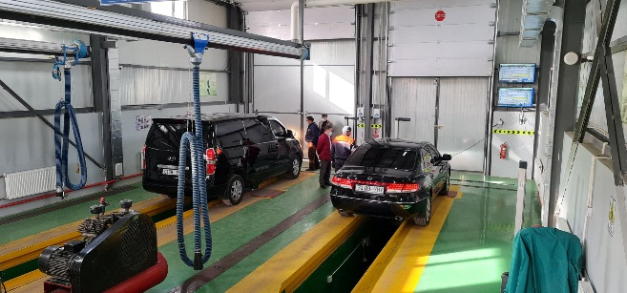
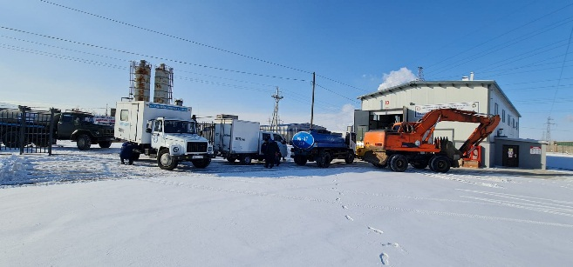
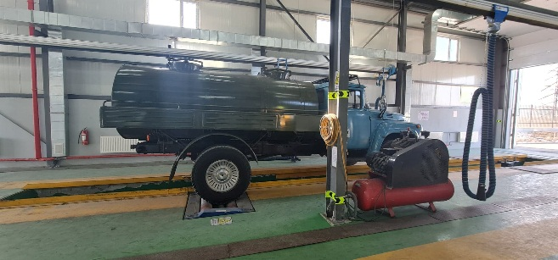
ТЕХНИКИЙН ХЯНАЛТЫН ҮЗЛЭГИЙН ТӨВ
Тус газрын Техникийн хяналтын үзлэгийн төвийн үйл ажиллагааг өргөжүүлж нийтийн тээврийн хэрэгслийн техникийн хяналтын үзлэгийг зохион байгуулахаас гадна нийслэлийн төр захиргааны байгууллагын эзэмшилд бүртгэлтэй бүх тээврийн хэрэгсэлд техникийн хяналтын үзлэг хийх эрхийг олгосон.
Улаанбаатар хотын Ерөнхий менежерийн хуваарийн дагуу 2021 оны 03 дугаар сарын 18-ний өдрийн байдлаар нийслэлийн төр захиргааны байгууллагын эзэмшилд бүртгэлтэй 207 тээврийн хэрэгсэл техникийн хяналтын үзлэг хамрагдаад байна.

Slide 11
Нийтийн тээврийн үйлчилгээний бүртгэлийн санд 2020 оны жилийн эцсийн байдлаар 1263 тээврийн хэрэгсэл байгаа бөгөөд дундаж насжилт 9,5 жил байна.
НИЙТИЙН ТЭЭВРИЙН ХӨДЛӨХ БҮРЭЛДЭХҮҮНИЙ ӨНӨӨГИЙН БАЙДАЛ
10% 1-5 жил
12% 6-8 жил
48% 9-10 жил
30% 10-аас дээш жил
ТЭЭВРИЙН ХЭРЭГСЛИЙН НАСЖИЛТЫН БАЙДАЛ
2021-2024 ОНУУДАД НАСЖИЛТ ДУУСАХ АВТОБУСНЫ ТОО
Он | Орон нутгийн өмчит | Хувийн хэвшлийнх | НИЙТ
2021 | 250 | 281 | 531
2022 | 1 | 120 | 121
2023 | 5 | 146 | 151
2024 | 5 | 55 | 60

Slide 12
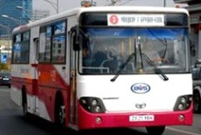
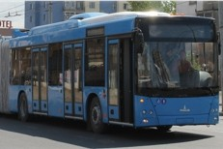
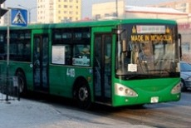
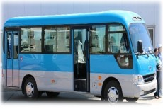
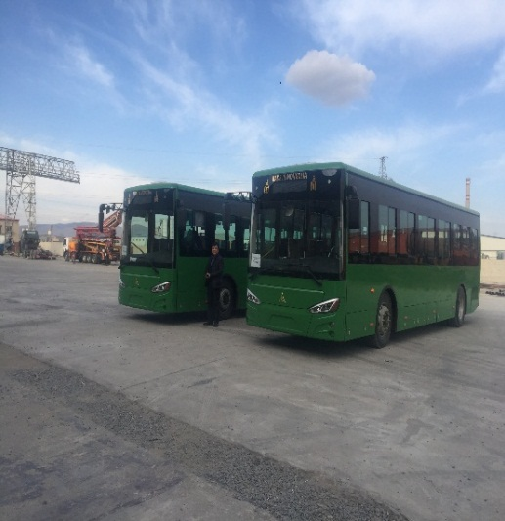
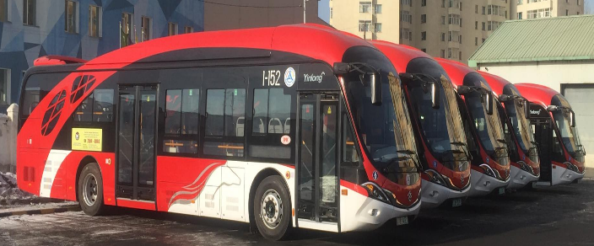
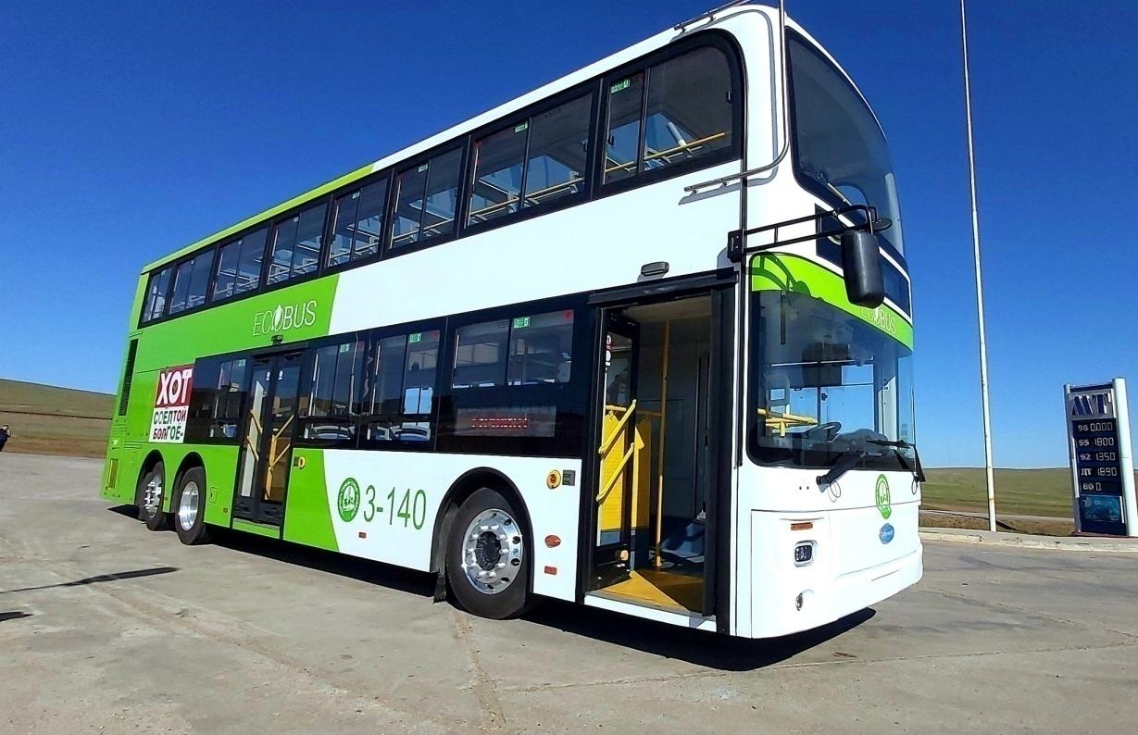
НИЙТИЙН ТЭЭВРИЙН ҮЙЛЧИЛГЭЭНД ХИЙГДСЭН ПАРК ШИНЭЧЛЭЛТ
Он | 2009 | 2014 | 2015
Марк | DAEWOO BS 106 | МАЗ 215067 | Экобус J-800T | Hyundai County
Тоо | 400 | 20 | 20 | 30
 | - | - | - | -
 | - | - | - | - -
2019 МОН-30 2 -
2020 GTQ6126BEVBT20 10 /туршилт/ - -
NJL6100GSEV
10 /туршилт/
-
-

Slide 13
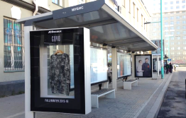
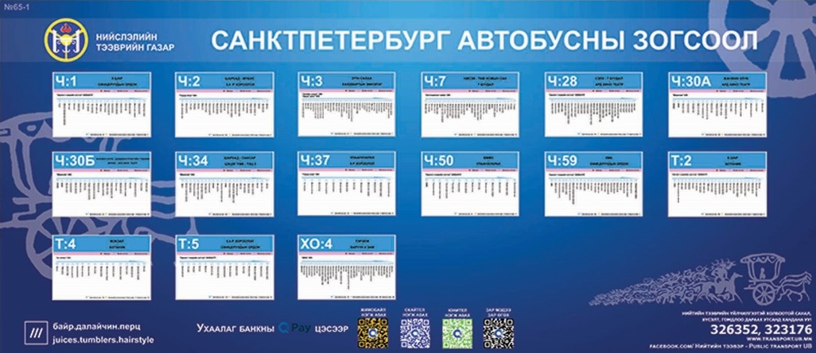
НИЙТИЙН ТЭЭВРИЙН ҮЙЛЧИЛГЭЭНИЙ АВТОБУСНЫ ЗОГСООЛ
Нийтийн тээврийн үйлчилгээ нь авто зам, зогсоол, тээврийн хэрэгсэл гэсэн 3 үндсэн бүрэлдэхүүн хэсэгтэй бөгөөд зогсоолын зохицуулалт нь Монгол улсын стандарт MNS 5879:2012 “Нийтийн тээвэр. Замналын зогсоол. Ангилал. Техникийн шаардлага” стандартын хүрээнд хийгдэж байна. Өнөөдрийн байдлаар нийтийн тээврийн үйлчилгээнд нийт 959 зогсоол ашиглагдаж байгаагаас эцсийн 57, дундын 902 зогсоол байна.
2015 оноос Улаанбаатар хот нь Францын хөрөнгө оруулалттай “Жэй Си Дэко Монголиа” ХХК Нийслэлийн нутаг дэвсгэрт нэр бүхий 212 байршилд автобусны зогсоолын байгууламж барих төслийг хувийн хэвшлийн хөрөнгө оруулалтаар гүйцэтгүүлж байна.
Нийтийн тээврийн үйлчилгээний зориулалтын зогсоолуудыг кадастрт баталгаажуулах ерөнхий төлөвлөгөөнд тусгадаггүй нь газар олголт, баригдаж буй барилга байгууламжид алдаж, нийтийн тээврийн үйлчилгээг хэвийн явуулах боломжгүй болгох, хөдөлгөөний аюулгүй байдал алдагдахад хүргэж байна.

Slide 14
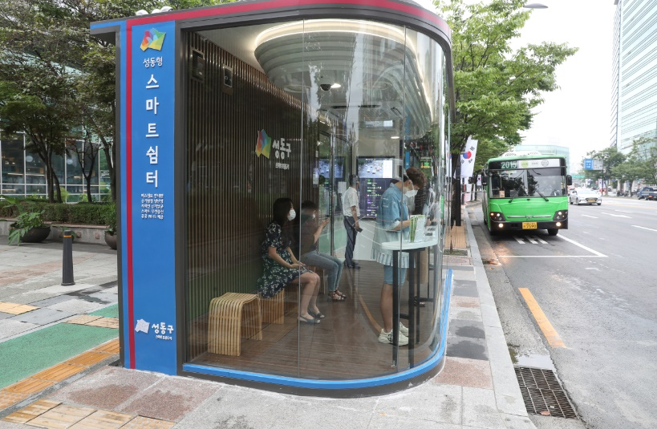
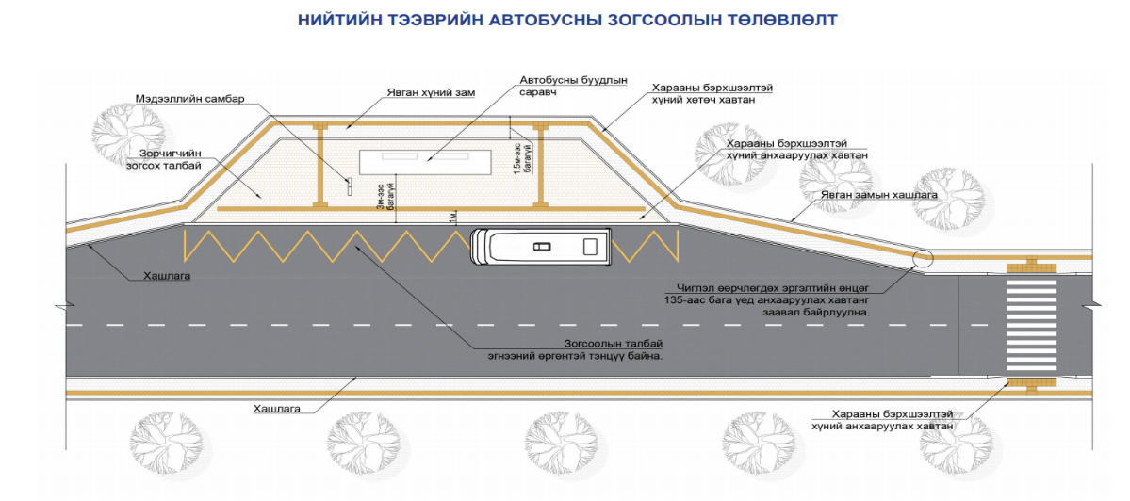
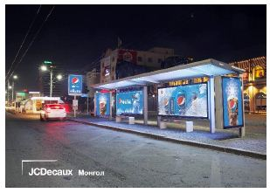
УБЗАА-ХОТЫН ИНЖЕНЕРИЙН БАЙГУУЛАМЖИЙН ХЭЛТЭС
2021 ОНД ХЭРЭГЖҮҮЛЭХ АРГА ХЭМЖЭЭ
Нийслэлийн хэмжээнд нийтийн тээврийн үйлчилгээний 931 зогсоол байгаагаас 2014-2020 оны хооронп Жэй Си Дэко ХХК-тай хамтран 212 зогсоолыг самбар, хогийн сав, сандал бүхий иж бүрэн тохижуулаад байна. 2021 онд УИХ-ын гишүүн Ц.Мөнх-Оргилын санаачилгаар Сүхбаатар дүүрэгт, УИХ-ын гишүүн Ж.Сүхбаатарын санаачилгаар олон улсын стандартад нийцсэн автобусны зогсоолыг шинээр байгуулахаар төлөвлөн ажиллаж байна.
№ | Төсөл арга хэмжээний нэр, хүчин чадал байршил | Хугацаа | Төсөвт өртөг /сая/ | Санхүүжих дүн /сая/
Улсын төсвийн хөрөнгөөр |  |  | 1,000.0 | 500.0
1 | Автобусны буудлын зогсоолын шинэчлэл /Сүхбаатар дүүрэг, 11-20 дугаар хороо/ | 2021-2022 | 1,000.0 | 500.0
Нийслэлийн төсвийн хөрөнгөөр |  |  | 300.0 | 300.0
1 | Нийтийн тээврийн хэрэгслэлийн зориулалтын зогсоол | 2021 | 300.0 | 300.0

Slide 15
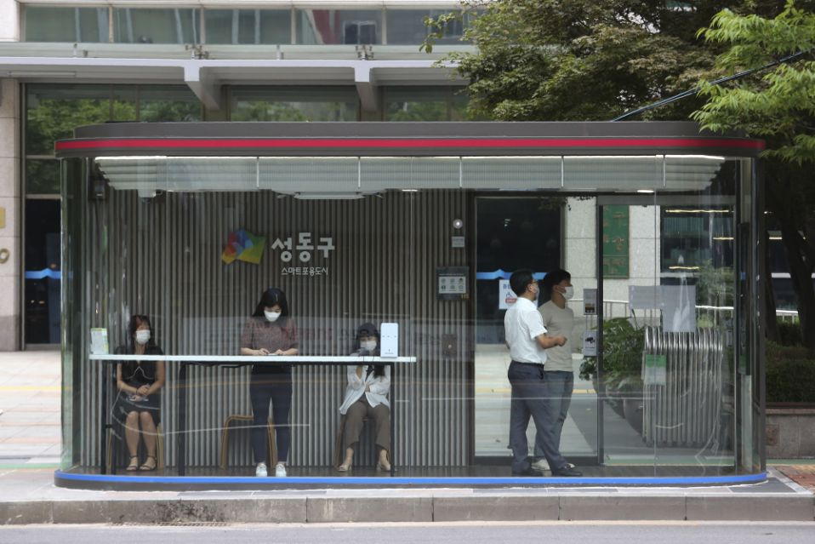
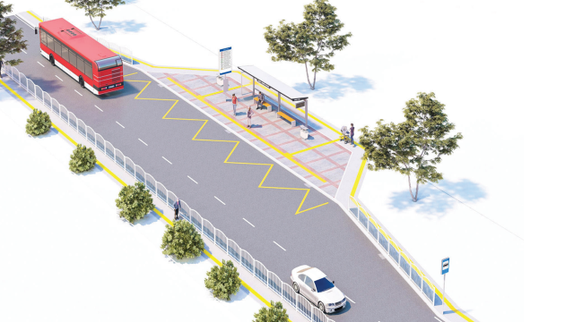
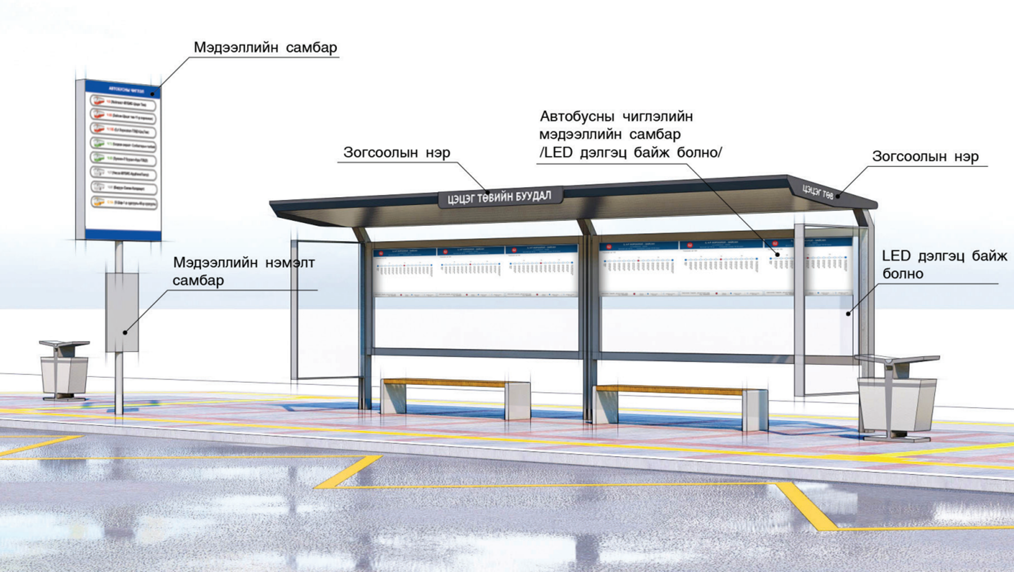
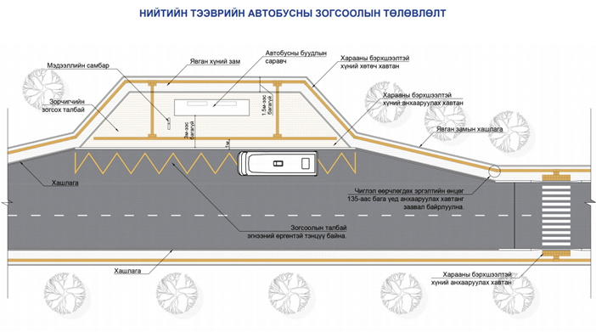
2021 ОНД ХЭРЭГЖҮҮЛЭХ АРГА ХЭМЖЭЭ
УТХО- 500 сая.төг
....буудлын тохижилт
ОУ стандартад нийцсэн, битүү хийцтэй зогсоол
Сэлбэ дэд төвийн 5.8 км авто замын ажлын хүрээнд
8 автобусны зогсоол
НТХО-300.0 сая.төг
14ш зогсоол /карма/
Нийслэлийн хэмжээнд
Жэй Си дэко ХХК
3ш зогсоол

Slide 16
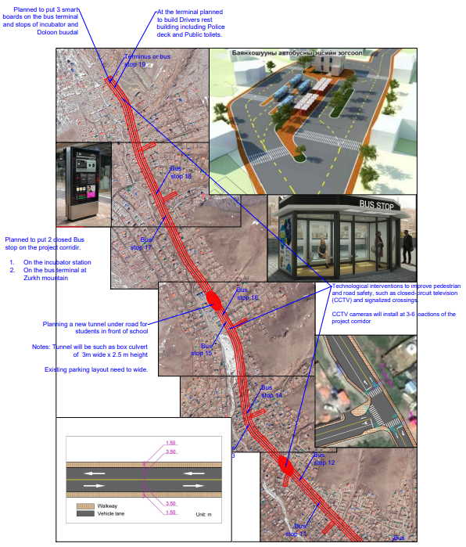
Улаанбаатар хотын гэр хорооллыг хөгжүүлэх хөрөнгө оруулалтыг дэмжих хөтөлбөр төслөөс хэрэгжүүлж буй Сэлбэ дэд төвийн 5.8 км авто замын ажлын хүрээнд авто зам дагуу нийт 8 автобусны зогсоол /карма/-ыг хийхээр төлөвлөөд байна.
2020-2021 онд- Зөвлөх үйлчилгээний гүйцэтгэгчийг сонгон шалгаруулна.
2022-2023 онд- Автобусны буудлуудыг саравч, сандал, хогийн сав, мэдээллийн самбар бүхий иж бүрэн тохижуулна.

Slide 17
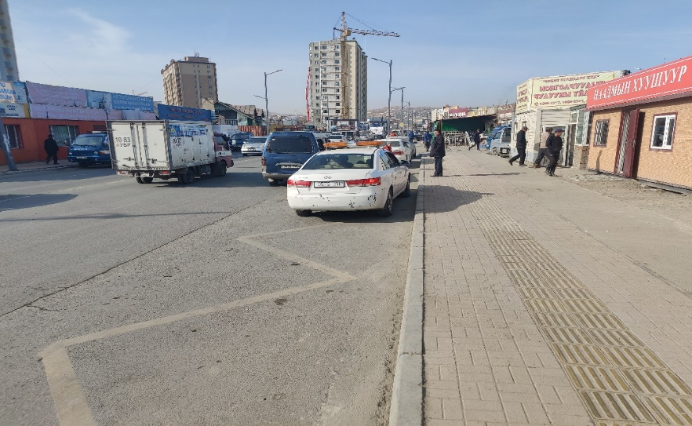
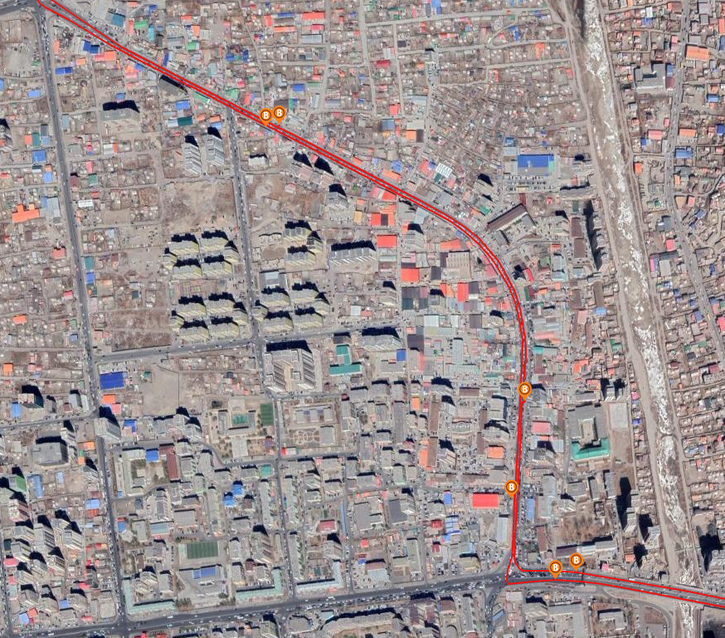
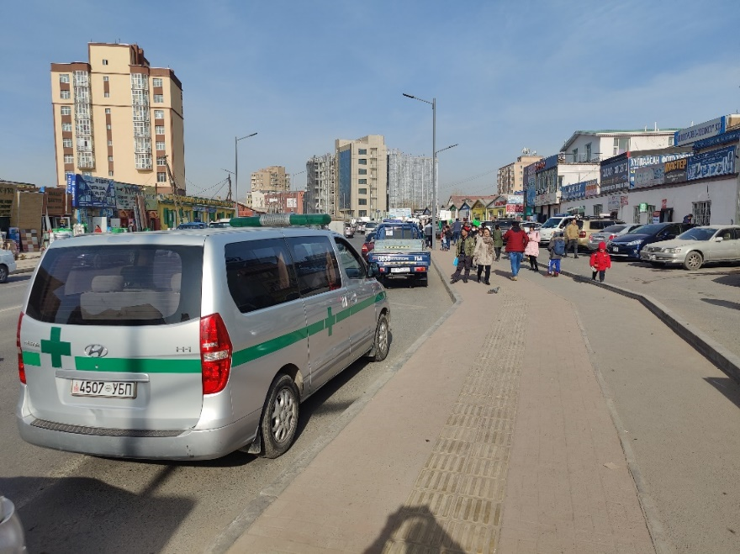
Тохижуулах шаардлагатай байгаа зогсоол, байршил /иргэдийн санал, судлагдсан байршил/
Цагдаагийн гудамж, 100 айл
Боломжтой /асфальттай, зорчигч урсгал ихтэй, карматай

Slide 18
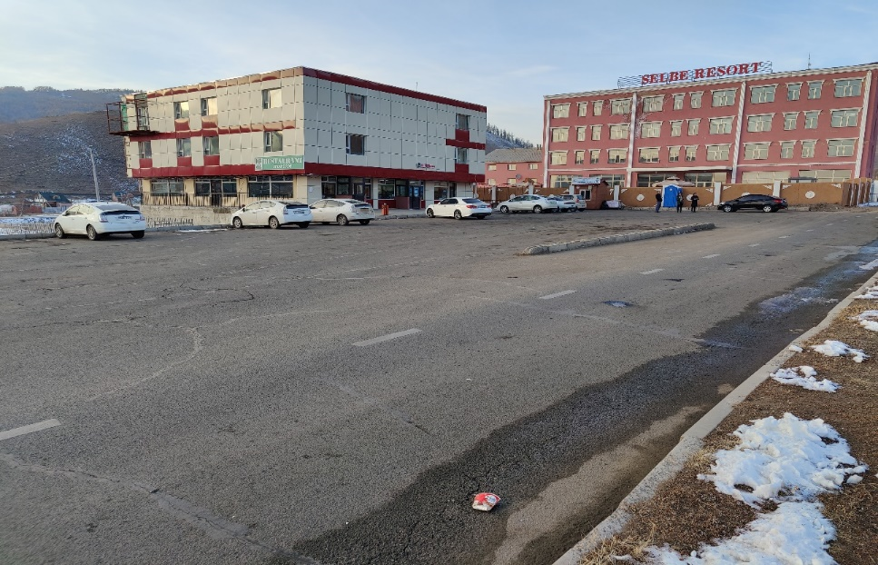
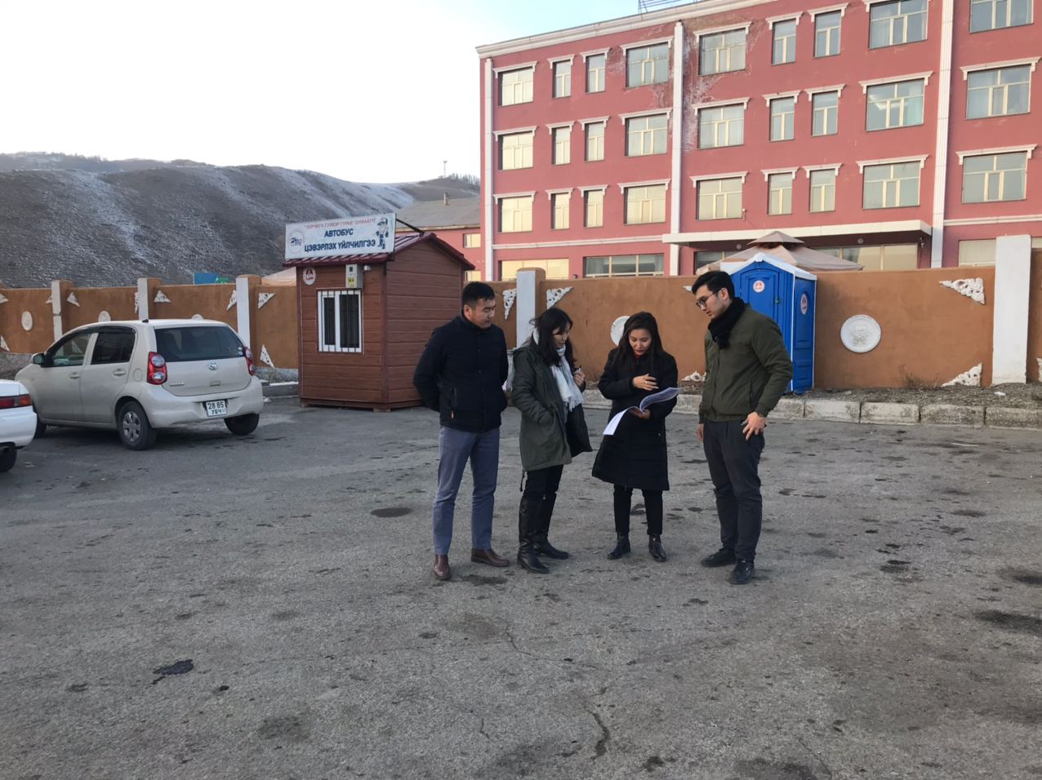
ЭЦСИЙН ЗОГСООЛУУД- СЭЛБИЙН ЭЦЭС
СЭЛБИЙН ЭЦЭС
Холбогдох байгууллагуудас газар дээр нь ажиллаж байршлыг сонгосон.
АВТОБУСНЫ
БУУДЛЫН АЧААЛАЛ
Автобусны чиглэл-Ч:29 "Сэлбэ амралт - МУБИС - Вокзал"
Өдөрт үйлчлэх автобусны тоо - 15
Өдөр тутам үйлчлүүлдэг зорчигчийн тоо- 7,264

Slide 19



Нийтийн тээврийн үйлчилгээний зогсоолуудын шийдвэрлэх шаардлагатай тулгамдаж буй асуудлууд болон цаашид авах арга хэмжээний санал
Цаашид авах арга хэмжээ:
1. Нийтийн тээврийн зогсоолыг тохижуулах, байгуулах хөрөнгийг төсөвт тогтмол тусгадаг болох;
2. Нийтийн тээврийн үйлчилгээний зогсоолыг тодорхой байгууллагад эзэмшүүлж арчилалт, хамгаалалтыг хариуцуулах;
3. Нийтийн тээврийн үйлчилгээний зогсоолын төлөвлөлтийг хот төлөвлөлттэй уялдуулан зогсоолыг нэмэгдүүлж үйлчилгээг иргэдэд ойртуулах.

Slide 20

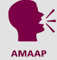





КОРОНАВИРУСТ /КОВИД-19/ ЦАР ТАХЛЫН ҮЕД ХИЙГДСЭН ЗОХИОН БАЙГУУЛАЛТЫН АЖИЛ
ГАМШГААС ХАМГААЛАХ ӨНДӨРЖҮҮЛСЭН БОЛОН БҮХ НИЙТИЙН БЭЛЭН БАЙДЛЫН ЗЭРЭГТ ШИЛЖСЭНТЭЙ ХОЛБОГДУУЛАН НИЙТИЙН ТЭЭВРИЙН ҮЙЛЧИЛГЭЭНИЙ ГАЗРААС
Зөвшөөрөгдсөн 14 ААНБ-ын албан хаагчдын тээвэр
220
Тээвэрлэгч аж ахуйн нэгж, байгууллагууд
Халдвараас урьдчилан сэргийлэх, тээвэрлэлтийн үйл ажиллагааны тогтмол мэдээлэл
14
2021 оны 02 дүгээр сарын 11-ний өдрөөс 23-ны өдрийг хүртэл хугацаанд
ЭМЯ-ны захиалгат тээвэр
20
83
ҮҮРЭГ, ЧИГЛЭЛ, МЭДЭГДЭЛ
Хяналт тавьсан албан хаагчийн тоо
PCR явуулын шинжилгээ
779
Зорчигчийн хөлс төлөлт, халдвар хамгаалалтад хяналт тавих хөндлөнгийн байгууллага
Тусгай захиалгат тээвэр
236
7
Инженерийн байгууллагын захиалгат тээвэр
68

Slide 21
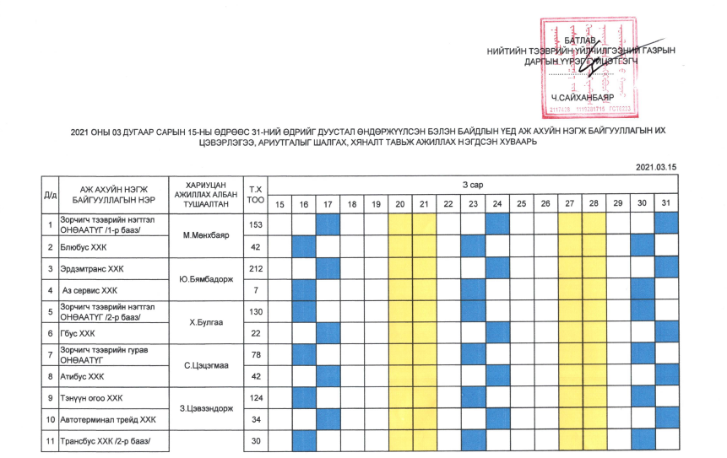
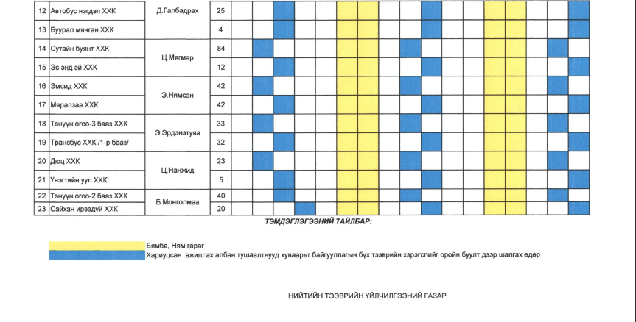
КОРОНАВИРУСТ /КОВИД-19/ ЦАР ТАХЛЫН ҮЕД ХИЙГДСЭН АРИУТГАЛ ХАЛДВАРГҮЙТГЭЛИЙН АЖИЛ
Тус газраас Улсын онцгой комиссын даргын 2021 оны 02-р сарын 22-ны өдрийн 18 дугаар тушаалаар батлагдсан “Коронавируст халдвар Ковид-19-аас сэргийлэх арга хэмжээг зохион байгуулах түр журам”-ын дагуу нийтийн тээврийн үйлчилгээ эрхлэгч аж ахуйн нэгж, байгууллагуудад 2021 оны 02 дугаар сарын 22-ны өдрийн 3/187, 3/188 тоот албан бичгээр хүргүүлж, ариутгал цэвэрлэгээнд Газрын даргын баталсан хуваарийн дагуу удирдлагууд хяналт тавин ажиллаж байна.
Захирагчийн ажлын албанд тайлан мэдээг 2021 оны 02 дугаар сарын 25-ны өдрийн 3/208, 03 дугаар сарын 15-ны өдрийн 3/291 тоот албан бичгүүдээр хүргүүлсэн.

Slide 22
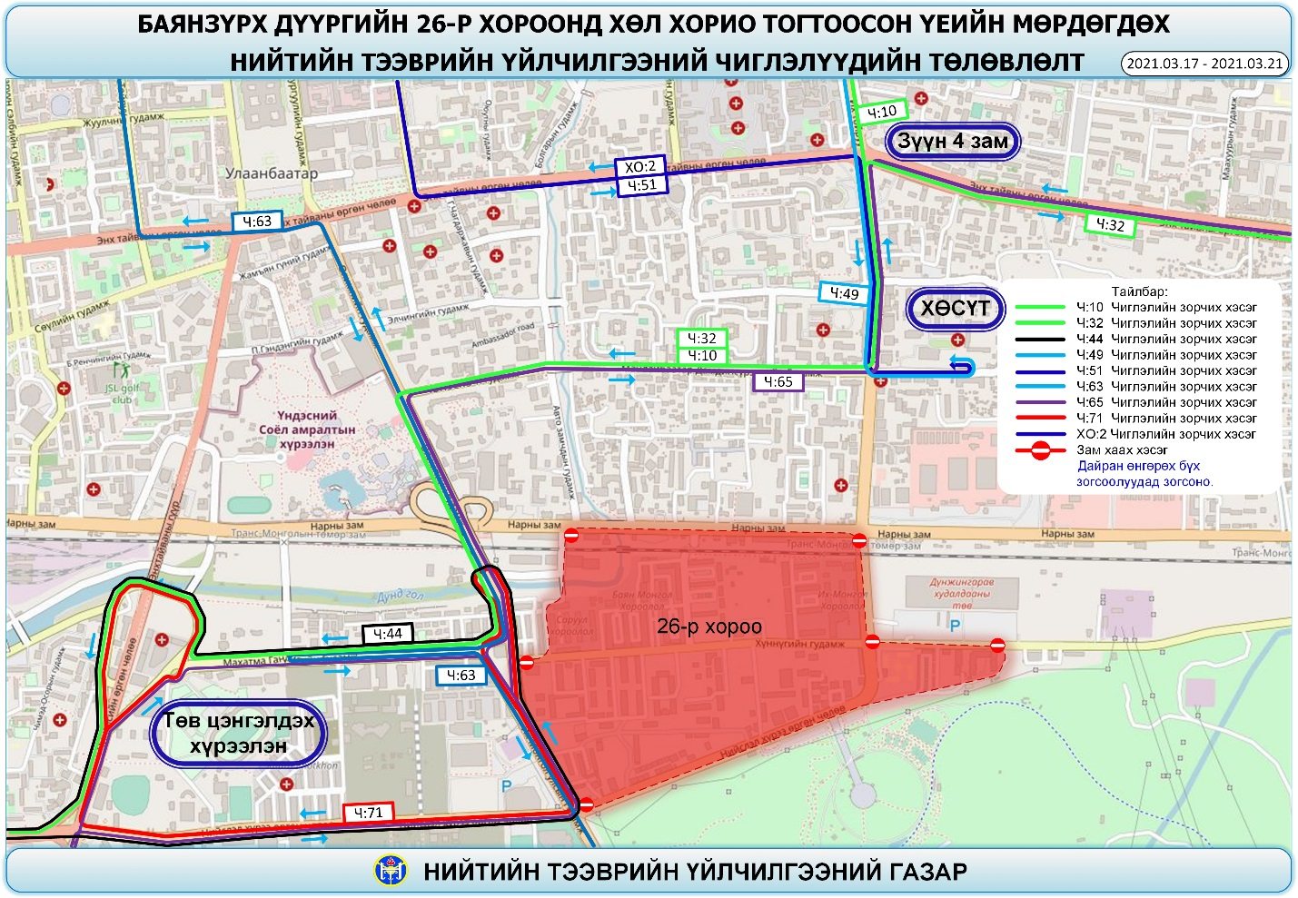
НИЙТИЙН ТЭЭВРИЙН ҮЙЛЧИЛГЭЭНИЙ ТӨЛӨВЛӨЛТ
2021 оны 03 дугаар сарын 17-ны өдөр Баянзүрх дүүргийн 26 дугаар хорооны нутаг дэвсгэрт хатуу хөл хорио тогтоож авто замын хөдөлгөөнийг хязгаарласантай холбогдуулан нийтийн тээврийн үйлчилгээний 9 чиглэлийн төлөвлөлт, зохицуулалтыг хийн ажиллаж байна.

Slide 23
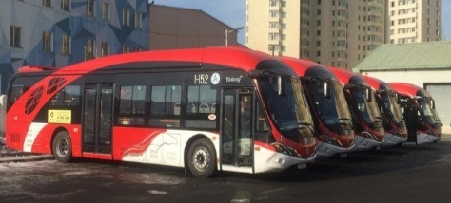

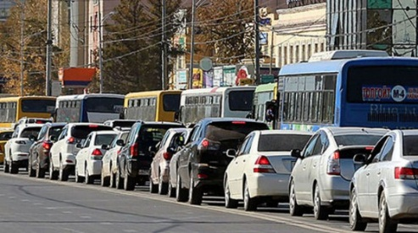
ТУЛГАМДАЖ БУЙ АСУУДАЛ
Парк шинэчлэлт.
  Нийт тээврийн хэрэгслүүдийн насжилт өндөр, 990 автобус үйлчилгээнээс хасагдана.
Таксийн тээврийн хэрэгслийн хүрэлцээ.
  Хууль бусаар таксийн үйлчилгээ эрхлэгчдийн тоо их. Албан ёсны бүртгэлтэй таксийн тоо буурч байгаа. Таксийн бодлого хэрэгжүүлэх, хяналт шалгалт хийхэд хөндлөнгийн нөлөөлөл болон өөр байгууллагын чиг үүргийн давхардлыг арилгах
CNG түлшний хүрэлцээг нэмэгдүүлэх.
  CNG нийлүүлэгч 1 компанитай бөгөөд уг компанийн үйл ажиллагаа үе үе доголддогоос түлшгүй болж үйлчилгээ эрхлэгчид тээврийн хэрэгслийн хөдөлгүүрийг солих болсон.
Замын түгжрэлээс хамаарч нийтийн тээврийн цагийн хуваарийн мөрдөлт алдагдаж, рейсийн тоо хэмжээ буурч байна.

Slide 24



ЦААШИД ХЭРЭГЖҮҮЛЭХ АРГА ХЭМЖЭЭ
  Бодлого, төлөвлөлт
  Тус газрын даргын 2021 оны 03 дугаар сарын 04-ны өдрийн А/22 дугаар тушаалаар баталсан Нийслэлийн нийтийн тээврийн салбарын бодлого, төлөвлөлтийг боловсронгуй болгох талаар санал боловсруулах ажлын хэсэг
Парк шинэчлэлт
  Тус газрын даргын 2021 оны 03 дугаар сарын 04-ны өдрийн А/21 дүгээр тушаалаар баталсан Нийслэлийн нийтийн тээврийн үйлчилгээний автобусны парк шинэчлэлтийг олон улсын стандартад нийцүүлэн судалж, санал боловсруулж дүгнэлт гаргах ажлын хэсэг
Нийтийн тээврийн үйлчилгээ эрхлэгч аж ахуйн нэгж, байгууллагууд
  Тус газрын даргын 2021 оны 03 дугаар сарын 04-ны өдрийн А/20 дугаар тушаалаар баталсан Нийслэлийн нийтийн тээврийн үйлчилгээ эрхлэгч аж ахуйн нэгж, байгууллагуудын үйл ажиллагааны менежментийг сайжруулах талаар судалж, танилцуулах ажлын хэсэг
Таксийн үйлчилгээ
  Тус газрын даргын 2021 оны 02 дугаар сарын 26-ны өдрийн А/18 дугаар тушаалаар баталсан Төр, хувийн хэвшлийн хамтын түншлэлийн хүрээнд нийслэлийн таксийн үйлчилгээг сайжруулах, боловсронгуй болгох талаар судалгаа хийж, санал боловсруулах ажлын хэсэг
  Дээрх ажлын хэсгүүдийг байгуулж, 2021 онд хэрэгжүүлэх төлөвлөгөө гарган ажиллаж байна.

Slide 25

АНХААРАЛ ХАНДУУЛСАНД БАЯРЛАЛАА.

